Slide 1
Podnebí
Počasí: momentální stav atmosféry, meteorologie
Podnebí: dlouhodobý stav,klimatologie
Předěl přímořského podnebí a vnitrozemského
Se stoupající nadmořskou výškou klesá teplota (0,3-0,6°C na 100 m), přibývá srážek a klesá tlak
Výjimky : inverze, dešťový stín, návětrná a závětrná strana
Průměrná teplota 8°C, 600 mm srážek

Slide 2
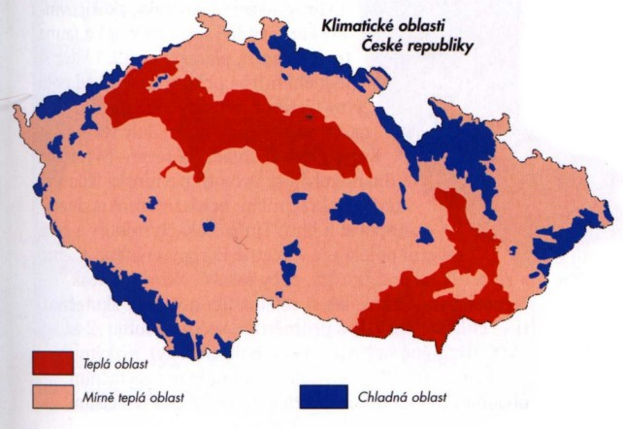

Slide 3
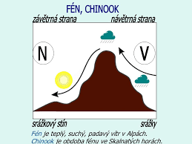

Slide 5
Rekordy na území České republiky
Nejvyšší naměřená teplota: 40,4 °C (20.8. 2012, Dobřichovice)
Nejnižší naměřená teplota: -42,2 °C (11. 2. 1929, Litvínovice)
Nejvyšší průměrný roční úhrn srážek: 1 705 mm (Jizerské hory)
Nejnižší průměrný roční úhrn srážek: 410 mm (Žatec)
Nejsilnější náraz větru: 216 km/h (19. 1. 2007, Sněžka)

Slide 6
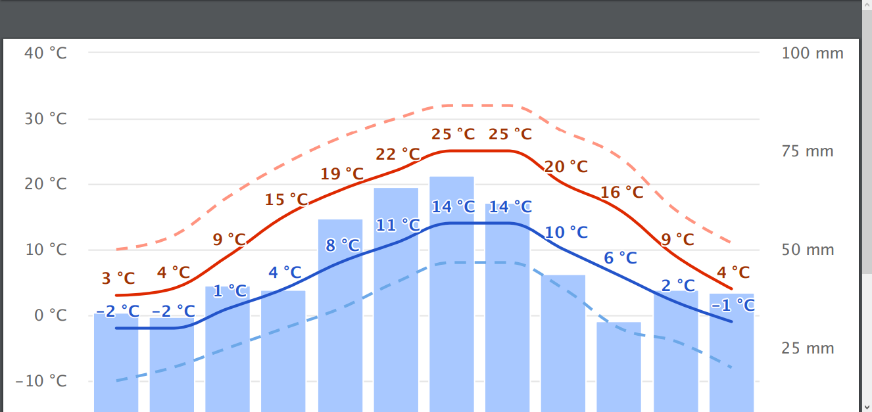
Roční chod teplot a srážek Černošice

